Slide 1
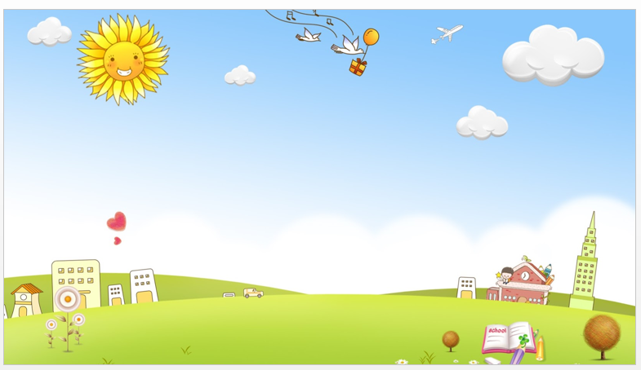

Trường Tiểu học Phúc Lợi
Tuần 25
Tập đọc
Hội đua voi ở Tây Nguyên

Slide 2

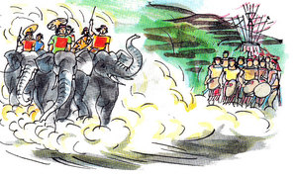
Thứ tư ngày9 tháng 3 năm 2022 Tập đọc
HỘI ĐUA VOI Ở TÂY NGUYÊN
Theo Lê Tấn

Slide 3
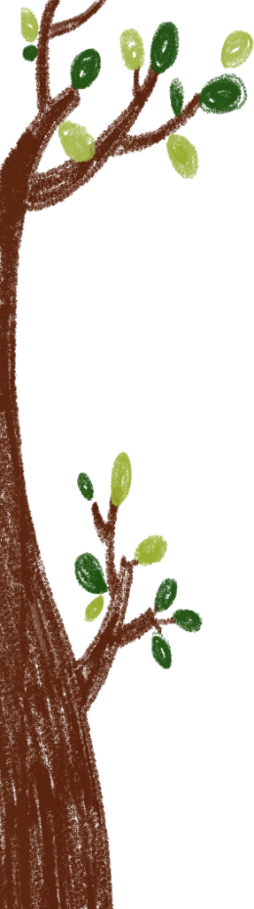
Yêu cầu cần đạt
Biết ngắt hơi đúng sau các dấu câu, giữa các cụm từ.
Bài văn tả lại lễ hội độc đáo, thú vị, bổ ích của đồng bào Tây Nguyên.
Năng lực tự học, năng lực giải quyết vấn đề và sáng tạo, năng lực tư duy - năng lực sử dụng từ ngữ.

Slide 4
LUYỆN ĐỌC

Slide 5
Luyện đọc
Tìm hiểu bài
phẳng lì
man – gát
chiêng trống
ghìm đà
huơ vòi

Slide 6
Luyện đọc
Tìm hiểu bài
Những chú voi chạy đến đích trước tiên đều ghìm đà, huơ vòi chào những khán giả đã nhiệt liệt cổ vũ, khen ngợi chúng.

Slide 7
Luyện đọc
Tìm hiểu bài
Những chú voi chạy đến đích trước tiên đều ghìm đà, / huơ vòi / chào những khán giả / đã nhiệt liệt cổ vũ, / khen ngợi chúng. //
Trường đua
Chiêng
Man-gát
Cổ vũ

Slide 8
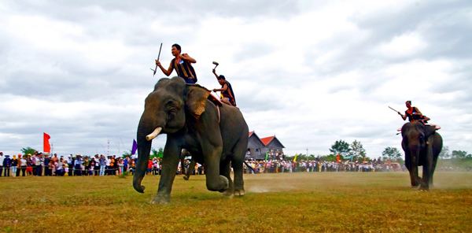
- Trường đua: nơi diễn ra cuộc đua.

Slide 9
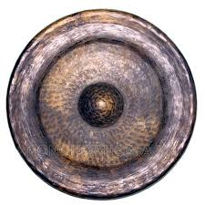
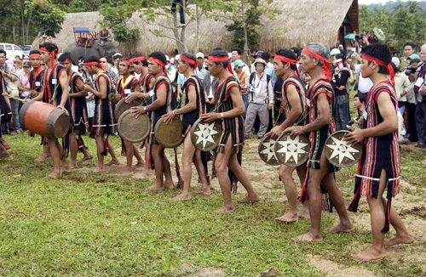
- Chiêng: nhạc cụ bằng đồng, hình tròn, đánh bằng dùi, âm thanh vang dội.

Slide 10
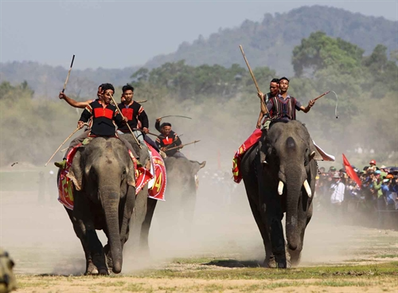
- Man – gát: người điều khiển voi

Slide 11
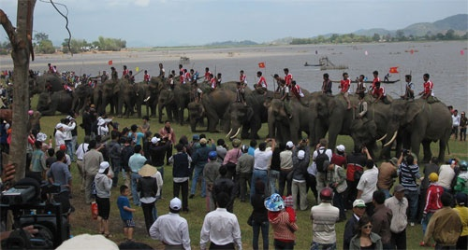
- Cổ vũ: khuyến khích, động viên cho hăng hái hơn.

Slide 12
LUYỆN ĐỌC NHÓM

Slide 13
TÌM HIỂU BÀI

Slide 14
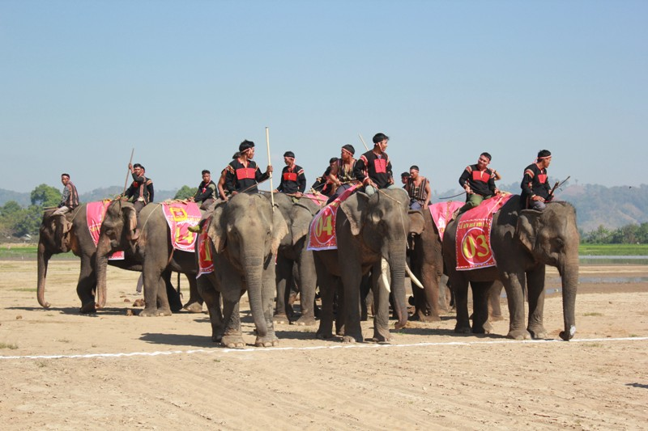
Câu 1: Tìm những chi tiết tả công việc chuẩn bị cho cuộc đua?
Chiêng trống đánh vang lừng, voi đua từng tốp mười con dàn hàng ngang ở nơi xuất phát. Trên mỗi con voi, ngồi hai chàng man-gát, ăn mặc rất đẹp với trang phục truyền thống của ngày hội đua voi, tư thế sẵn sàng.

Slide 15
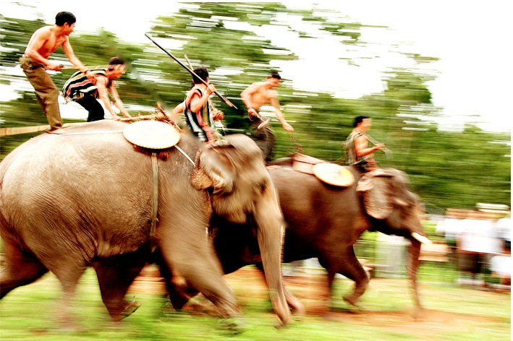
Câu 2: Cuộc đua diễn ra như thế nào?
Cuộc đua voi diễn ra rất sôi nổi. Khi chiêng trống nổi lên, mười con voi lao đầu chạy, hăng máu phóng như bay. Bụi cuốn mù mịt. Các chàng trai man-gát phải rất gan dạ và khéo léo điều khiển cho voi về trúng đích.

Slide 16
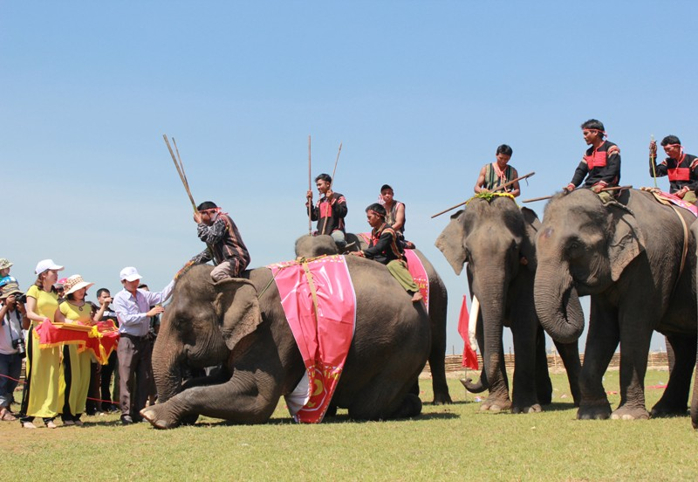
Câu 3: Voi đua có cử chỉ gì ngộ nghĩnh, dễ thương?
Những chú voi chạy đến đích trước tiên đều ghìm đà, huơ vòi chào những khán giả đã nhiệt liệt cổ vũ, khen ngợi chúng.

Slide 17
Ngày hội đua voi ở Tây Nguyên thật bổ ích và độc đáo, chứa đựng nhiều màu sắc thể thao và phản ánh nếp sống mạnh mẽ của người dân núi rừng Tây Nguyên.

Slide 18
Nội dung:
Ngày hội đua voi ở Tây Nguyên thật bổ ích và độc đáo, chứa đựng nhiều màu sắc thể thao và phản ánh nếp sống mạnh mẽ của người dân núi rừng Tây Nguyên.

Slide 19
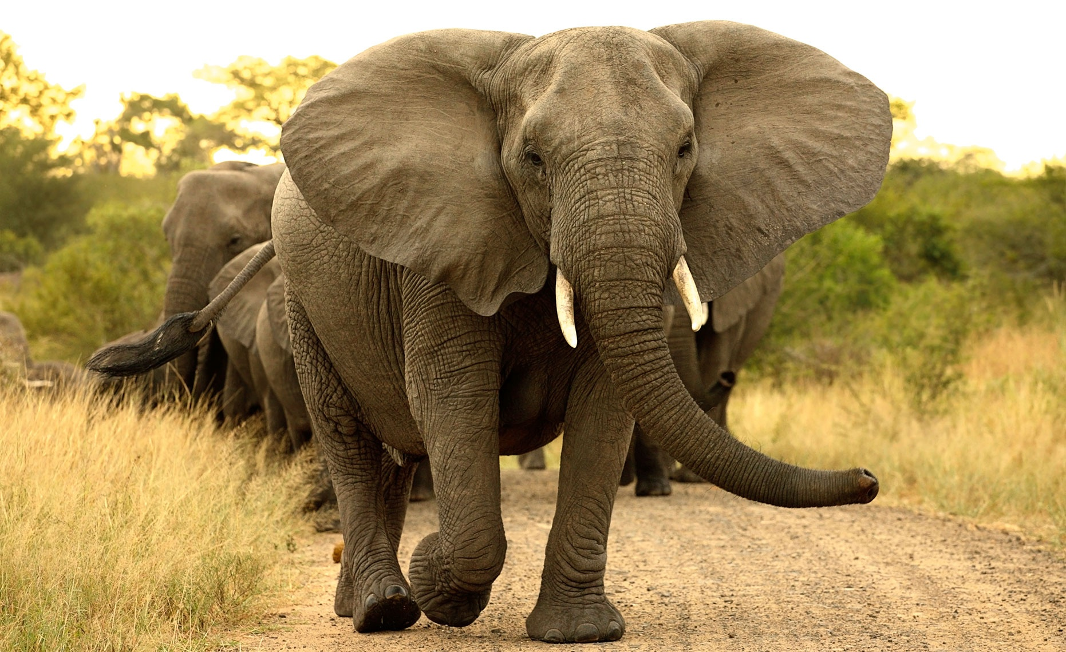
Tập đọc
Hội đua voi ở Tây Nguyên
Theo Lê tấn

Slide 20
LUYỆN ĐỌC LẠI

Slide 21


Hoạt động tiếp nối
- Về nhà đọc lại bài .
- Xem trước bài: “Sự tích lễ hội Chử Đồng Tử”.

